Slide 1
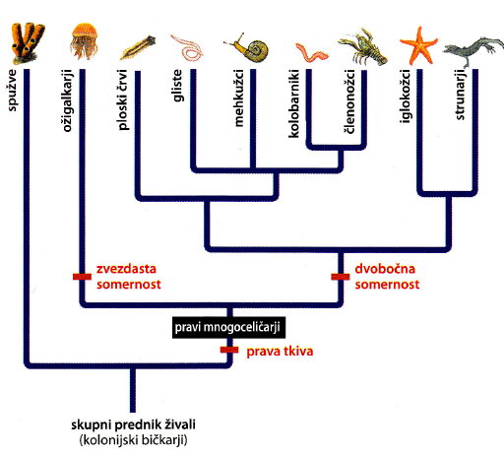
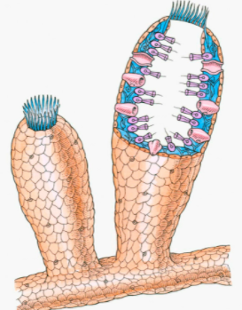
KRALJESTVO ŽIVALI
1) SPUŽVE
NAPIŠI NASLOV V ZVEZEK

Slide 2
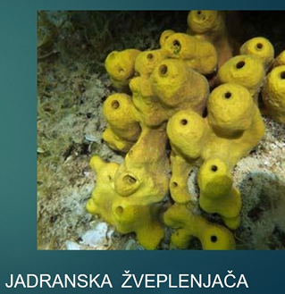
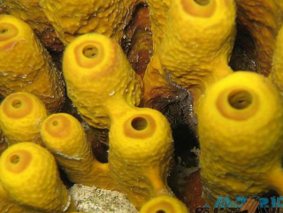
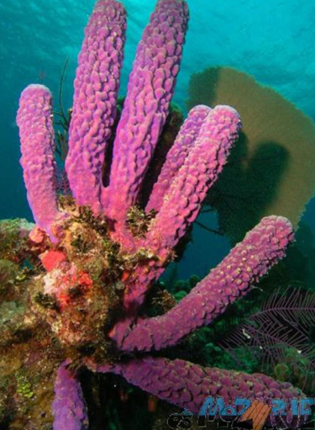
predstavniki
SAMO PREBERI

Slide 3
SAMO PREBERI

Slide 4
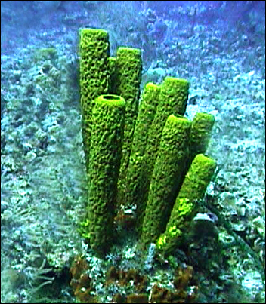
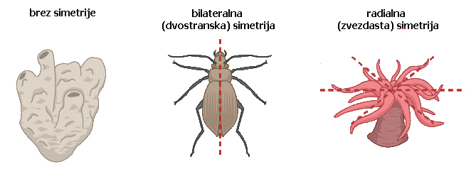
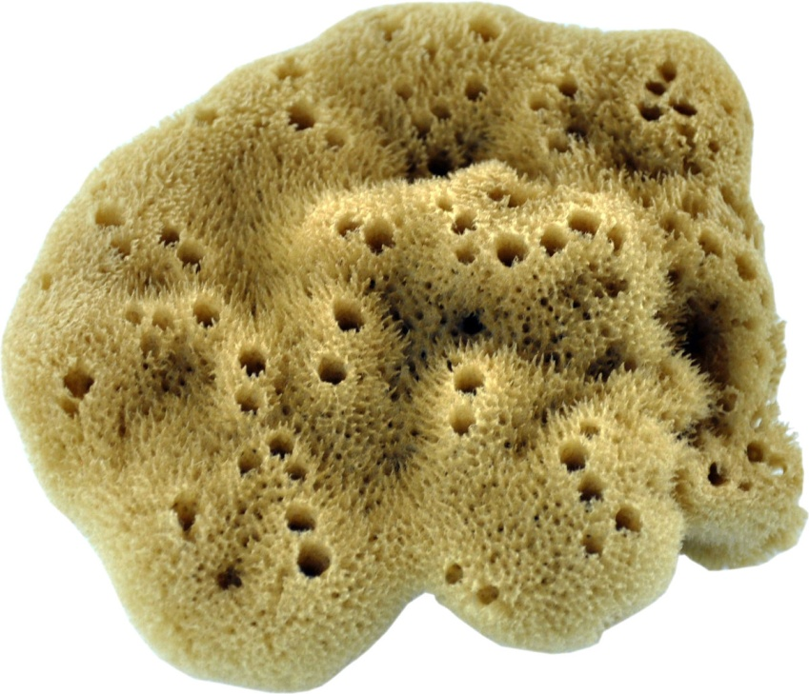
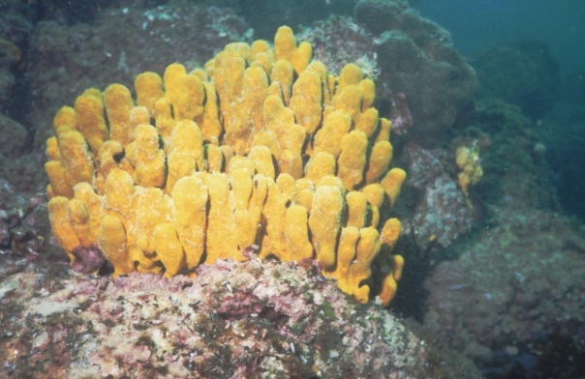
DEBLO: SPUŽVE
DZ, str. 204
so preprosti večcelični organizmi.
živijo v vodi in so pritrjene na morsko dno.
Nimajo stalne telesne oblike in so brez simetrije.
Jadranska žveplenjača
PREPIŠI V ZVEZEK

Slide 5
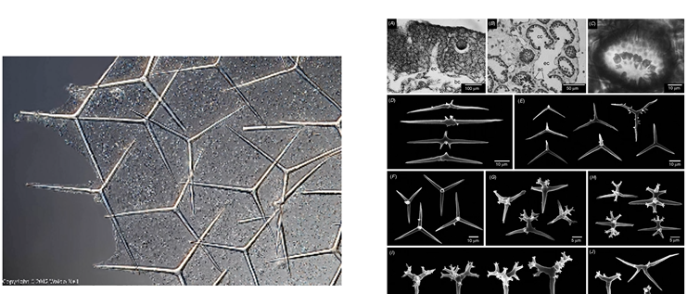
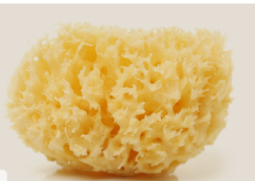
Obdaja jih trden skelet – imajo NOTRANJE OGRODJE, ki daje telesu trdnost.
PREPIŠI V ZVEZEK

Slide 6
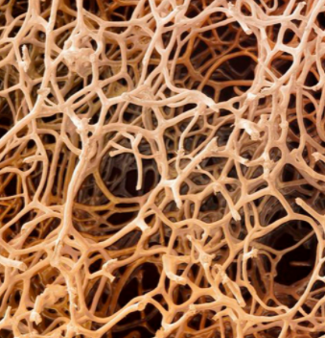
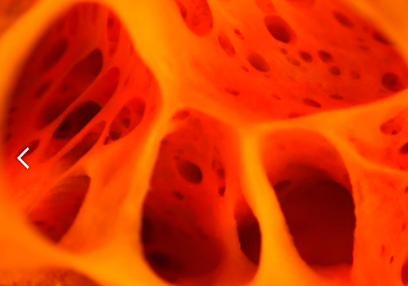
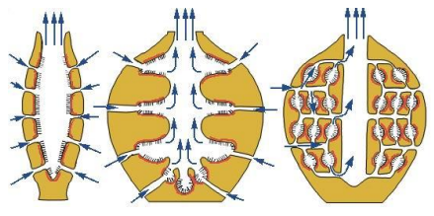
Spužve imajo tri osnovne gradbene tipe telesa. Askon (levo), sikon (sredina) in leukon (desno).
SAMO PREBERI

Slide 7
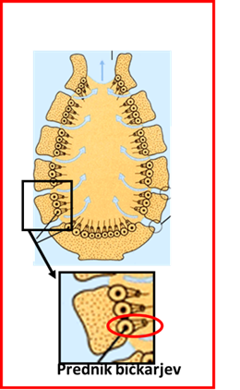
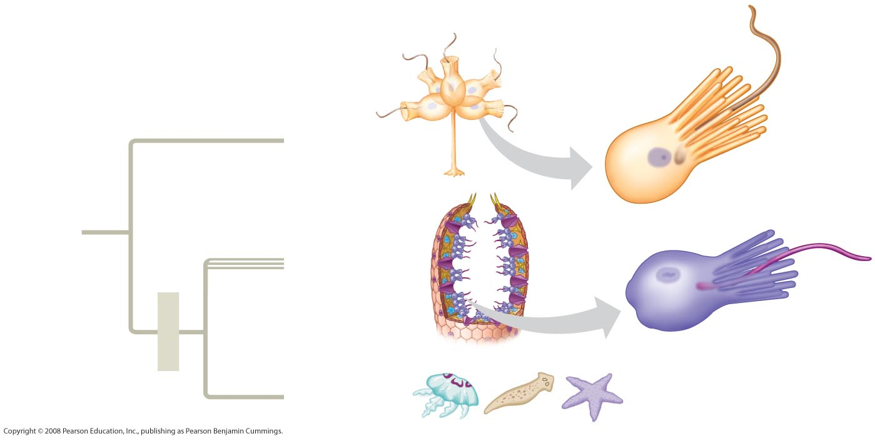
Spužve so stranska veja v razvoju živalstva.
Hipoteza: nastale naj bi iz celic ovratničark z bički
SAMO PREBERI
Praživali
spužve
Ostale živali

Slide 8
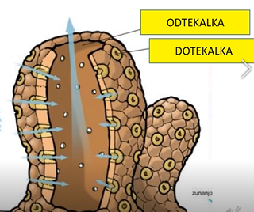
Spužve še nimajo razvitih PRAVIH TKIV IN TELESNIH ORGANOV. Tvorijo jih CELICE Z BIČKI.
PREPIŠI V ZVEZEK IN SKICIRAJ TELO SPUŽVE

Slide 9
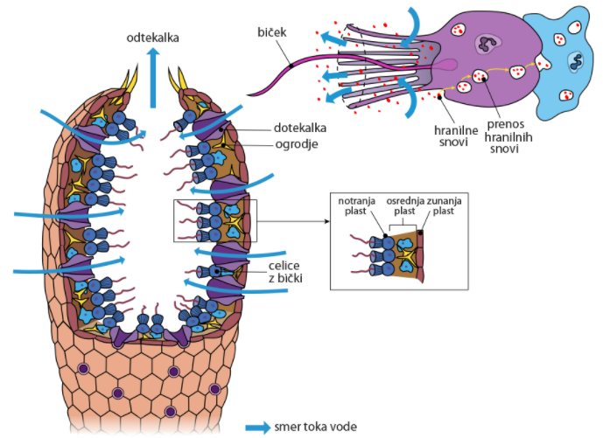
Voda s hranljivimi delci (planktonskimi organizmi) in kisikom priteka v telo skozi dotekalke. Vodni tok usmerjajo celice z bički.
Prehranjujejo se s precejanjem vode – so filtratorji.
Odtekanje vode z odpadnimi snovmi pa poteka skozi odtekalke.
PREPIŠI V ZVEZEK

Slide 10
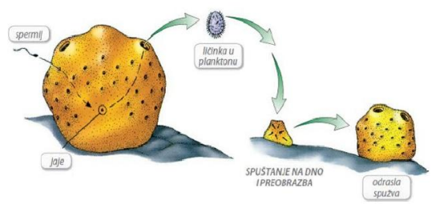
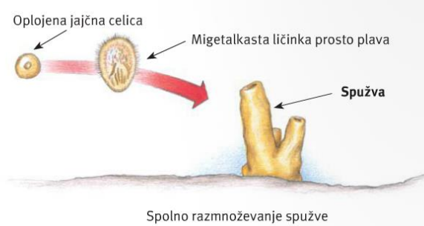
Razmnoževanje:
Moška spolna celica
ličinka
Spolno: z združitvijo ženske in moške spolne celice nastane ličinka, ki prosto plava in se pritrdi na podlago.
Ženska spolna celica
Ličinka se pritrdi na podlago in preobrazi v odrastlo žival
Odrastla spužva
PREPIŠI V ZVEZEK

Slide 11
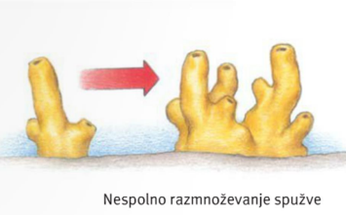
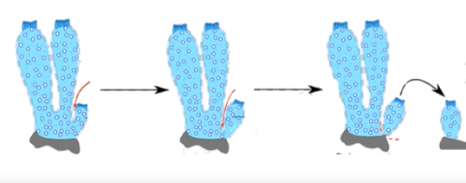
Razmnoževanje:
Nespolno z brstenjem:
del organizma se odtrga in iz njega zraste nova žival.
PREPIŠI V ZVEZEK

Slide 12
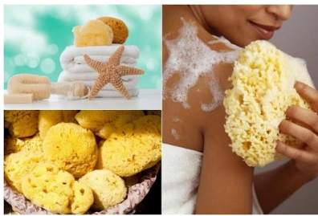
SAMO PREBERI

